Slide 1
2019 데이터 청년캠퍼스
ISAC
Integrated System for Answering Customer justice using NLP

Slide 2
contents
1. 프로젝트 소개
2. UI
3. 데이터베이스
4. 모델 구현 계획

Slide 3
01
프로젝트 소개

Slide 4
프로젝트 소개
* 예산
인건비 | 소비자상담센터운영 (정보화) | 피해액
400억 | 45억 | 5조
합계 : 약 5조 500억
(카카오 1년 매출액의 2배!!)
출처 : http://www.ftc.go.kr/www/contents.do?key=418
소비자 상담센터 ‘2018 연간 소비자상담동향’

Slide 5

프로젝트 소개-문제점
폭발적인 민원
소비자 & 근로자
1,999,370건 + α
불편함 증가

Slide 6


프로젝트 소개-해결
Q&A 시스템
정보를 한번에
빠르게 답변
통합적 솔루션 제공

Slide 7


프로젝트 소개-기대효과
시간 단축
사회적 목소리
즉각적인 대처
타기관 연계-해결 단계 단축
공정한 시장경제
소비자 권익 제고

Slide 8
02
UI

Slide 9
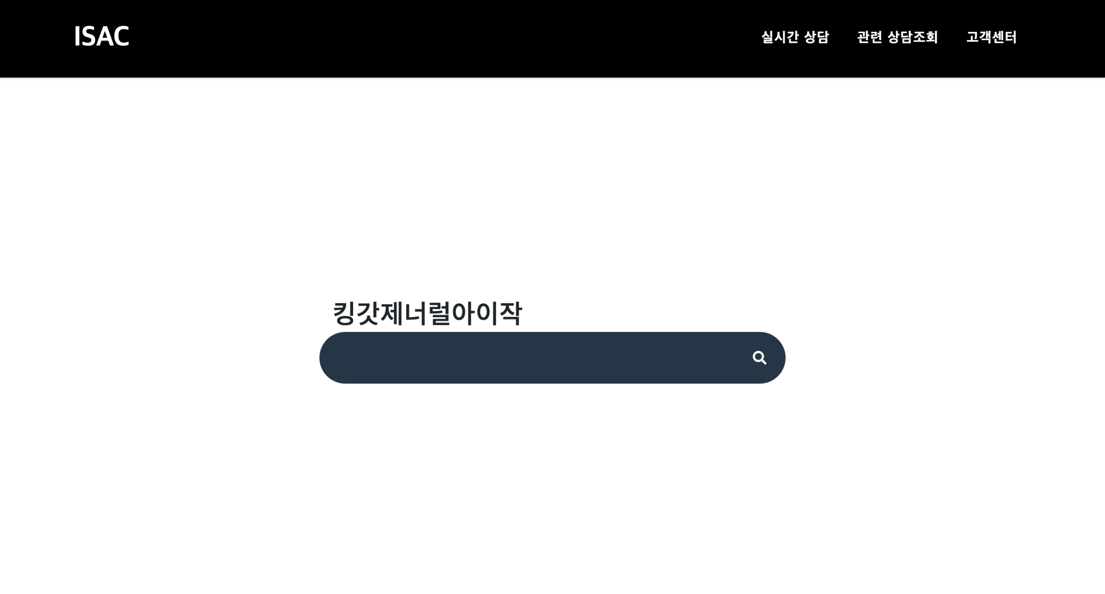
UI

Slide 10
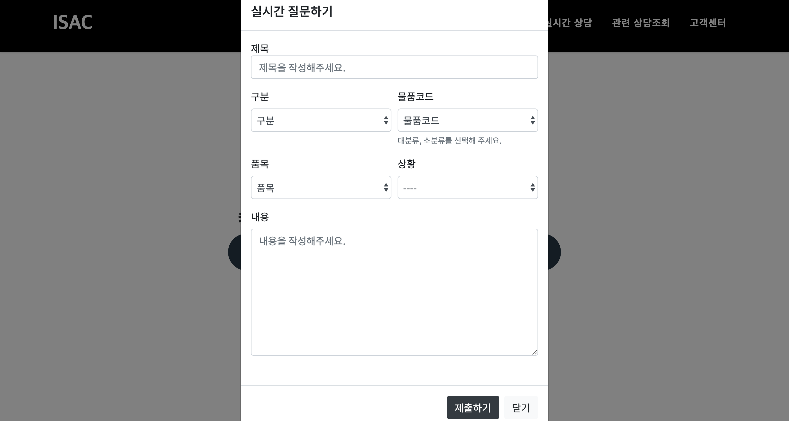
UI

Slide 11
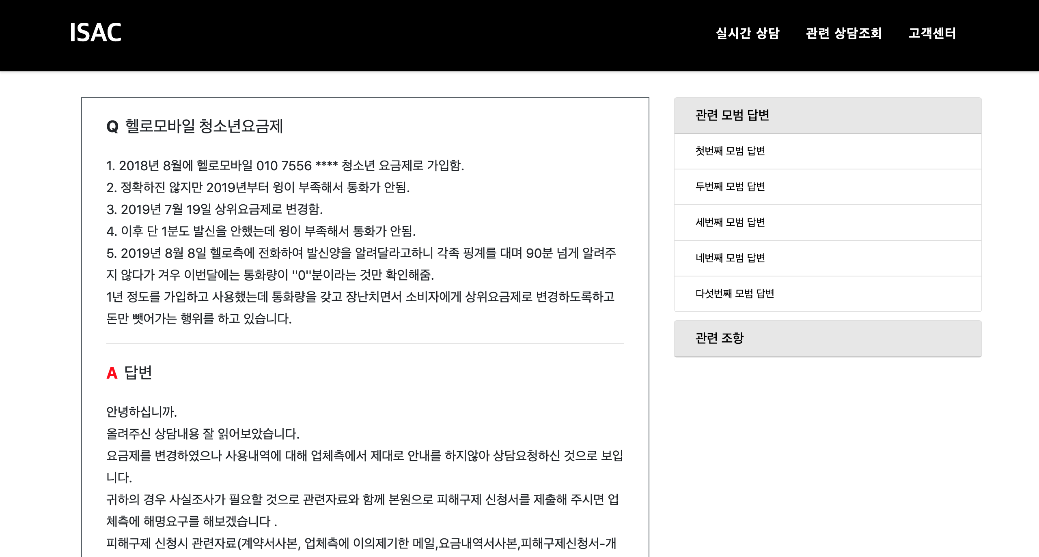
UI

Slide 12
03
데이터베이스

Slide 13
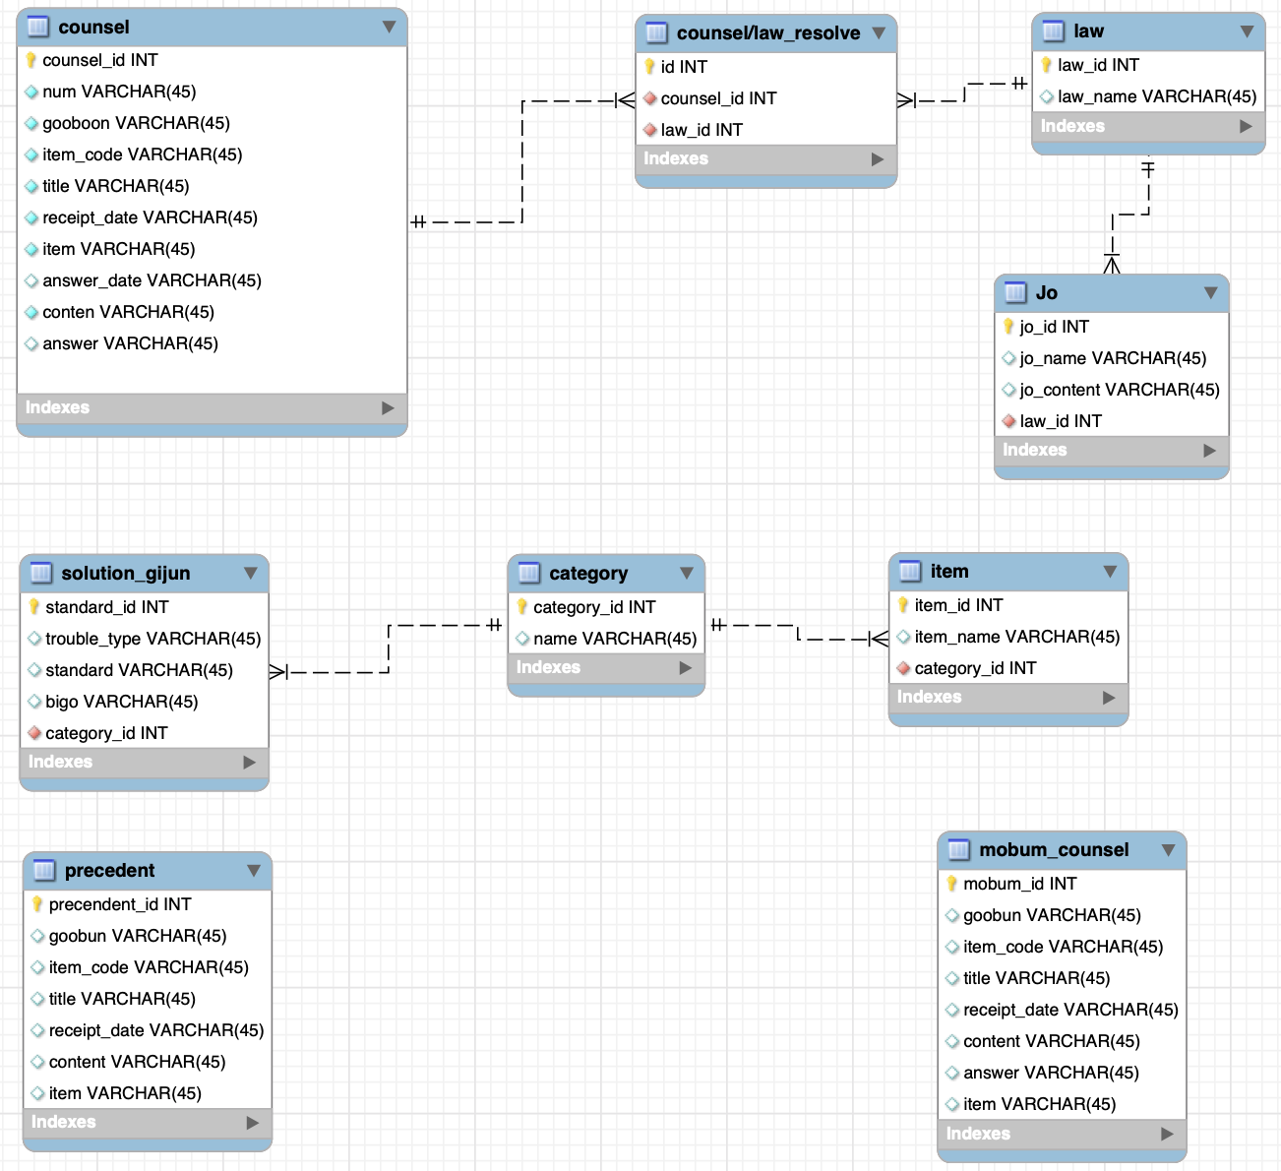
데이터베이스

Slide 14
데이터베이스
상담질문&답변
관련법령
14만건

Slide 15
데이터베이스
해결기준
업종
해당품목
모범상담
판례

Slide 16
04
모델 구현 설계

Slide 17
모델구현
구분
물품코드
클러스터링
품목
상황

Slide 18

모델구현
구분 A
구분 B
구분 C
구분 D
코드 A
코드 B
코드 C
코드 D
품목 A
품목 B
품목 C
품목 D
상황 A
상황 B
상황 C
상황 D
NLG
NLG
NLG
NLG
피드백
피드백
피드백
피드백

Slide 19
모델구현
답변 템플릿
내용 요약
관련 법령
해결 기준
NLG를 통해 생성한 피드백

Slide 20
검증방법
Answer 1
tagging
Answer 2
검증
Answer 3
Fetch
NLG
(template 방식)

Slide 21
감사합니다.

Slide 22
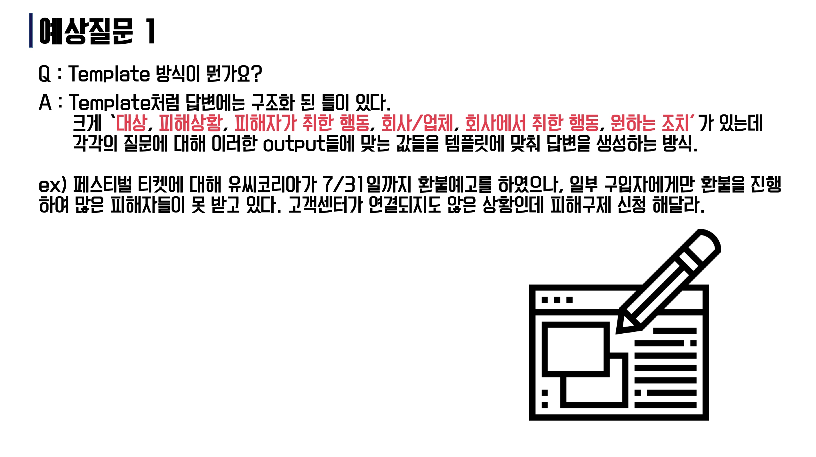
데이터베이스

Slide 23
데이터베이스

Slide 24
01
부제목을 써주세요

Slide 25
01
부제목을 써주세요

Slide 26





Answer 2

